Slide 1
技能五輪プラスチック金型職種
金型ゲート設計についてのご提案
背景
2. ご提案内容
3. 予想される懸念点と解消案
12/16 Teams会議
提案：株式会社デンソー 水谷

Slide 2
1.背景
現在の金型ゲート設計
一般的な金型設計においてゲート痕は小さい方が望ましい。ゲート痕が大きいと、製品の外観に影響を与えるだけでなく、後加工の手間も増える。
現在の競技仕様としてはゲート設計に関する制限が無く、大きさ・個数・配置箇所が自由に設計できる。
その結果、離型や加工の簡易化に向けたゲート設計での対策が可能となり、
外観に拘ったゲート設計を考慮した金型と、そうでない金型との間で得点上の差異が生じない状況が見受けられる。
➡金型設計・製作および製品生産の全過程において最高水準の知識と技能を追求する当職種の使命として、
ゲート設計に関する制限を設けることで、金型設計および製品外観における高度な専門性の強化を図る事が可能だと考える。
直近の大会の傾向
製品の安定した連続生産を実現するために、ゲート面積の拡大やランナロックに依存した金型設計が増加傾向にある。
また、毎年複数の選手を擁し、チームとして金型設計や成形条件の研究に注力する企業も増加している。これらの要因から、
訓練時期に確立された設計を大会本番で実施することで、設計の面では概ねそのまま成形競技まで成功する見込みが高くなっている。
プラス面
マイナス面
●設計競技の内容は訓練通りに実施できれば良いため、
実力を発揮しやすい環境。
●研究段階において、金型設計の工夫が成形プロセスに与える
影響を実践的に体験し、知識の深化に繋がる。
●記憶に依存した作業となり、競技性が限定的である。
●ゲート痕等の成形品外観にも拘った金型設計について、
学び競い合う競技仕様が整備されていない。
ゲート配置面の制限により、
「競技性の向上」や「ゲート痕まで拘る設計、金型製作ができる人材の育成」に繋がる

Slide 3
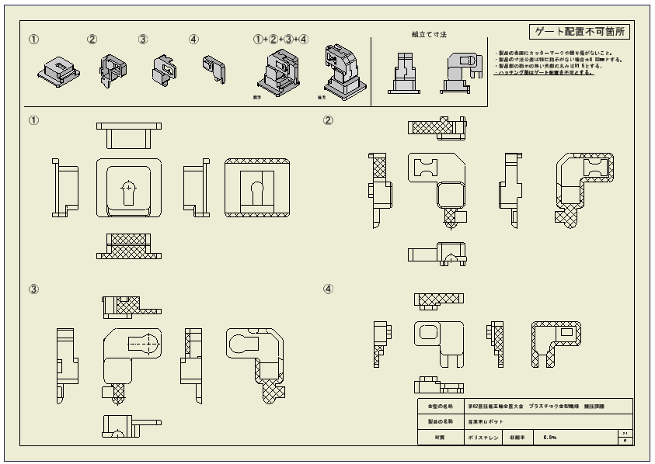
2. 提案競技内容 -ゲート配置面の制限について-
ゲート配置が可能な面を制限
製品テーマに沿った意匠面や、組立てやすさを損なう面への考慮を基にゲート配置を制限する
製品テーマに沿った意匠面・・・テーマとして拘りたい面、組立て状態時に目立つ面 （例）「産業用ロボット」➡アーム部やメイン可動部等
組立てやすさを損なう面 ・・・製品組付け部
配置禁止面の仕様・決定方法案
参考例 「産業用ロボット H」
配置禁止面の仕様案
・右図の例のように製品図とは別図面で
配置禁止面を当日公表で指示する。
・ゲート配置禁止面の数：1部品4面(4~6)
・製品角R部へのゲート被り禁止
配置禁止面の決定方法案
「主査、競技委員方による決定」
意匠面、組立て面への考慮を基に
企業側は関与せず、決定していただく。
（提案企業が決定した場合、優位性が大きいため。）
※ハッチング部＝ゲート配置禁止面

Slide 4
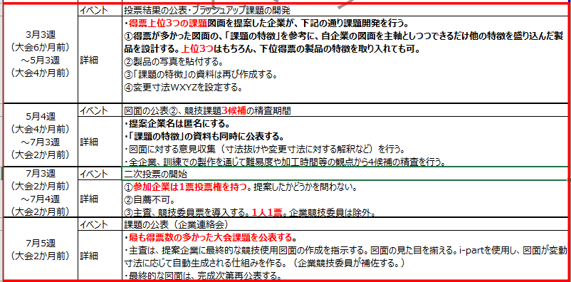
3. 予想される懸念点と解消案
●設計競技の急激な難度化により大きく点数が下がらないか。
⇩
【解消案】
①大会6.5カ月前：課題1次投票により上位の課題3つを決定、公表。
②大会2.0カ月前：課題2次投票により3つの課題から最上位の課題1つを大会課題として決定する。（得票数が同数の場合の決定方法は要検討）
62回大会では最終候補2課題から1つを当日公表することで確保されていた未公開性が、ゲート配置制限の当日公表により維持されるため。
課題についての検討や試作の割合が増加するため。
【解消案】の場合 公募課題のフロー➡
●設計競技の時間が足りないのではないか。
⇩
【解消案】
図面確認時間を10分間に戻す。
ゲート位置によって変化する、樹脂の流動性や加工計画等への対応を、選手が考え対応する時間が増加するため。
●課題によって不可能な場合があるのではないか
⇩
【解消案】
提案課題作成の際に、各社様にゲート制限についても加味した上でご提案いただく

Slide 5
3. 予想される懸念点と解消案
●配点はどのように行うのか。
⇩
【解消案】
案1.ゲートを禁止面に配置した場合、その部品の製品寸法「競技3」の加点を行わない。（1部品7点程度）
案2.①受取検査「競技2」の計2点分の加点を無くし、合否判定のみにする。
②全ての部品に対してゲート配置面が図面指示の通りだった場合に、2点加点する。
1つでも禁止面に配置されていた場合、加点をしない。
配点が少ない場合、この仕様を守った選手とそうでない選手との差が生じにくいため、配点は大きくするべきだと考えます。

